Slide 1
Javascript
Vanilla JS e ES6+

Slide 2
Tópicos aula 02
Funções
Classes
Export e import

Slide 3
O que são funções
São ações executadas assim que são chamadas ou de decorrência de algum evento

Slide 4
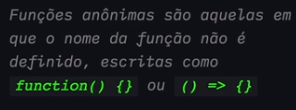

Tipos de funções
Função anônima Funções nomeadas

Slide 5
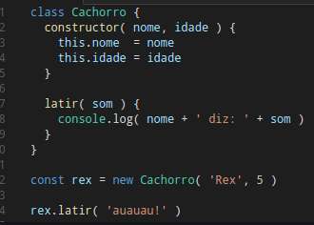
Classes
Possui métodos
Orientado a objetos
Possui um construtor de parâmetros
Pode herdar métodos e construtores
Muito usado em frameworks
JS é todo construído em funções e objetos

Slide 6
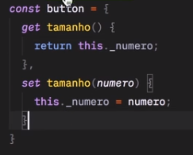
Get e set
Get serve para acessar um atributo do objeto
Set serve para modificar um valor do objeto

Slide 7
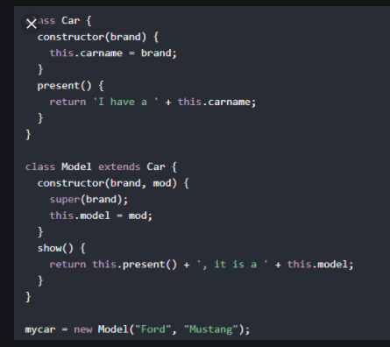
Extends class

Slide 8
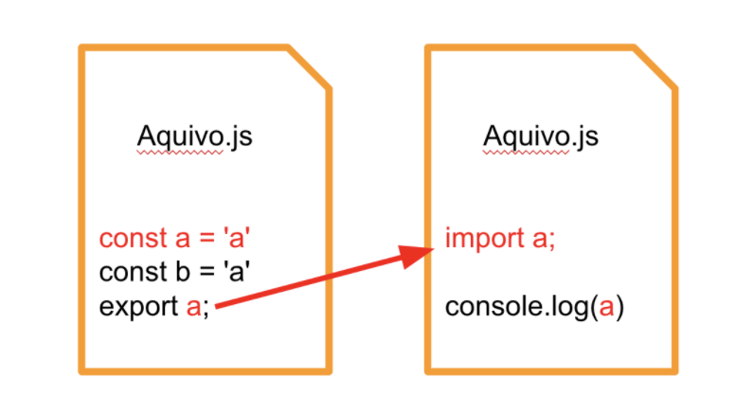
Import export

